Slide 1
109學年度五專免試入學 報名與積分採計說明
主講人：109學年度中區五專聯合免試入學招生委員會
仁德醫護管理專科學校 王國恩 老師

Slide 2
簡報大綱
人生第一個重大選擇
109學年度五專免試入學管道
五專聯合免試入學積分採計說明
五專聯合免試入學積分證明
成績計算範例說明
成績暨登記分發報到通知單
報名注意事項與報名表填寫範例

Slide 3
人生第一個重大選擇
高中?
五專?
高職?

Slide 4
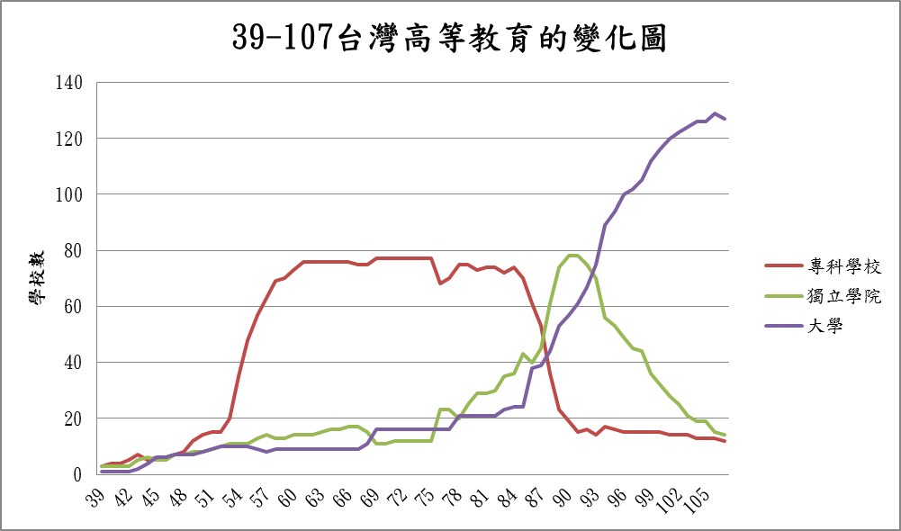
台灣高等教育的演進
學年度 | 專科學校 |  |  | 獨立學院 |  |  | 大學
 | 合計 | 私立 | 公立 | 合計 | 私立 | 公立 | 合計 | 私立 | 公立
39 | 3 | 1 | 2 | 3 | 0 | 3 | 1 | 0 | 1
49 | 12 | 6 | 6 | 8 | 6 | 2 | 7 | 1 | 6
59 | 70 | 50 | 20 | 13 | 9 | 4 | 9 | 3 | 6
69 | 77 | 56 | 21 | 11 | 6 | 5 | 16 | 7 | 9
79 | 75 | 62 | 13 | 25 | 12 | 13 | 21 | 8 | 13
89 | 23 | 19 | 4 | 74 | 50 | 24 | 53 | 28 | 25
99 | 15 | 12 | 3 | 36 | 30 | 6 | 112 | 67 | 45
107 | 12 | 10 | 2 | 14 | 13 | 1 | 127 | 82 | 55

Slide 5
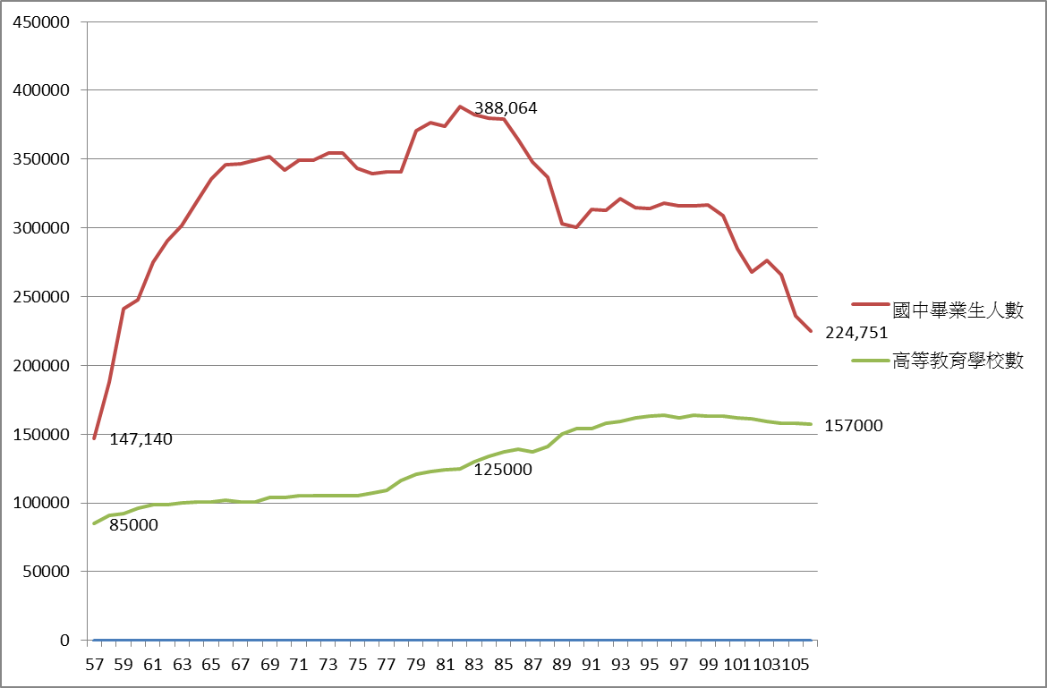
57-106學生人數與學校數趨勢圖

Slide 6
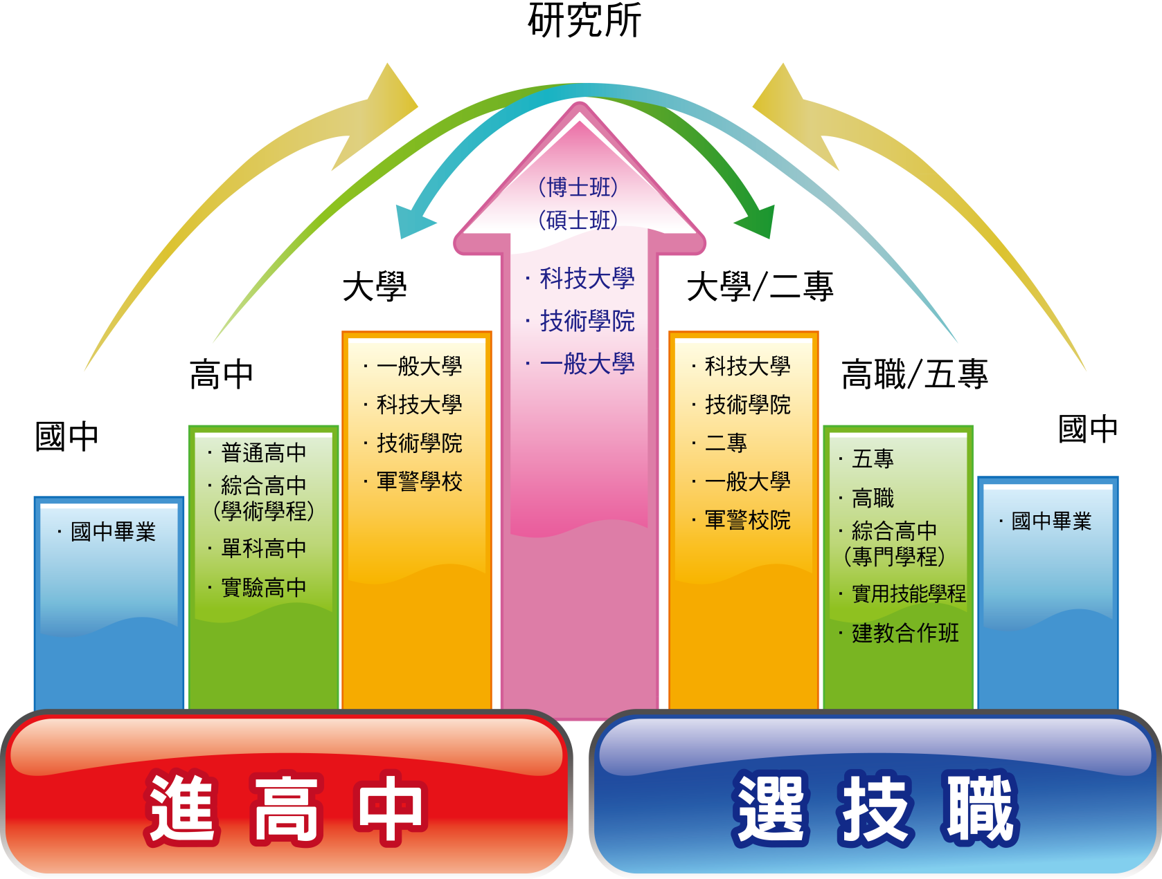
十二年國教現況

Slide 7
五專技職教育優勢(1)
優質的師資
專業及有證照實務經驗之博士級大學師資
完善的設備
提供全面e化校園與大學等級的教學研究設備
務實的教學
理論實務並重，輔導考取證照，提升就業競爭力
畢業即就業，上班即上手

Slide 8
五專技職教育優勢(2)
前三年免學費
五專前三年享有學費補助，
加入展翅計畫，後兩年完全免費。
自由的學風
毋須穿制服，沒有早自習、午休和門禁的約束，社團活動多采多姿，提早享受大學生活
多元進路
進可攻退可守，畢業後升學就業兩相宜
1.參加二技入學招生、四技轉學考或大學插班考試。
2.畢業後可以選擇投入就業市場，成為專業技術人才。
3.就業獲得工作經驗後，可以同等學力直接報考研究所。

Slide 9
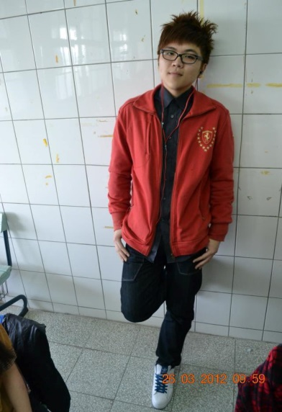
五專升學就業範例
護理師
101
96
技職教育
大倫國中
仁德醫專
PR41
就業
就業
升學
遠東航空
大千醫院
研究所
中國醫藥大學
專科
護理師
呼吸治療系(二技)
福壽山農場
104
葉克膜技師
在職班(三年)
107
呼吸治療師
9

Slide 10
109學年度五專免試入學管道
國中教育會考
109.5.16~109.5.17
全國五專優先免試入學
109.5.18~109.6.15
招生名額：60%~100% (各校自訂提撥)
五專各校辦理續招
109.7.14~109.7.28
全國五專聯合免試入學－北中南三區
109.6.18~109.7.13
招生名額：各校提撥後餘額 +優免回流名額

Slide 11
109學年度五專免試入學管道
全國五專優先免試入學：60%~100%
109/5/18~5/22：集體與個別網路報名
109/5/26~5/28：查詢是否完成報名手續
109/6/4~6/9：網路選填志願
109/6/5：成績與級距查詢 (含會考，不含志願序積分)
109/6/11：網路公告錄取結果
109/6/11~6/15：各校錄取生報到 (請參閱簡章日期)
109/6/15：錄取生報到與放棄截止
全國五專聯合免試入學：餘額+回流
109/6/18~6/26：集體及個別通訊報名
109/6/24：查詢是否完成報名手續
109/6/28~6/29：集體及個別現場報名
109/6/29 18:00前：確認完成報名手續
109/7/3：寄發聯合免試入學成績暨現場 登記分發報到通知單； 網路公告與查詢
109/7/9：免試生參加現場登記分發報到
109/7/13：錄取生放棄錄取資格截止
*109學年度開放非應屆畢業生以個別網路報名管道報名五專優先免試入學

Slide 12
109五專優先免試入學
全國一區
46所學校(北區:22、中區:5、南區:19)
194個科別(志願)
11,686個招生名額
網路選填30個志願
電腦依序分發，101分
在校成績:42分
會考成績:33分
志願序 :26分

Slide 13
五專優先免試超額比序積分採計項目及核分準則

Slide 14
109五專優先免試入學同分比序
超額同分比序項目順序
2
技藝優良
3、2.5、1.5、1、0
4
弱勢身分
3、1.5、0
6
會考+寫作
33~0
總積分
101~21
3
志願序
26~21
5
多元學習表現
15~0
7
服務學習
15~0
1
均衡學習
21、14、7、0
8
競 賽
7~0
10
數 學
A⁺⁺>A⁺>A>B⁺⁺>B⁺>B>C>缺考
12
自 然
A⁺⁺>A⁺>A>B⁺⁺>B⁺>B>C>缺考
14
寫作測驗
6>5>4>3>2>1>缺考
9
國 文
A⁺⁺>A⁺>A>B⁺⁺>B⁺>B>C>缺考
11
英 語
A⁺⁺>A⁺>A>B⁺⁺>B⁺>B>C>缺考
13
社 會
A⁺⁺>A⁺>A>B⁺⁺>B⁺>B>C>缺考
此為同分之參酌比序之分發順位
積分採計無論是否採計會考成績，但同分比序項目皆為一致標準，且均包含會考相關科目之比序
會考成績級距 : A++:6.4、A+:6、A:5、B++:4、B+:3、B:2、C:1

Slide 15
109五專優先免試入學志願選填
免試生完成網路選填志願後，系統將產生免試生所填選登記志願校科(組)之「志願表」(含免試生基本資料及驗證條碼)。
「志願表」為重要憑證，請免試生務必下載儲存至電腦或列印並妥善保存。
免試生申請分發結果複查如未檢附自行留存之「志願表」 ，概不受理，免試生不得異議。
109/6/4~6/9：網路選填志願
109/6/11 : 公告錄取結果

Slide 16
109五專聯合免試入學
北區
22
中區
5
南區
19
可以跨區報名
一區選擇一校
報名時只選校、不選科
109/7/9(四)參加現場登記分發報到作業，選擇想要就讀科別

Slide 17
109中區五專 有哪些招生學校?

Slide 18
109中區五專學校招生名額分配一覽表
 | 五專聯合免試入學 | 五專優先免試入學 | 合計
虎尾科技大學(2) | 16 | 64 | 80
臺中科技大學(11) | 370 | 371 | 741
弘光科技大學(1) | 20 | 30 | 50
南開科技大學(2) | 44 | 66 | 110
仁德醫護管理專科學校(12) | 227 | 1030 | 1257
合計 | 677 | 1561 | 2238
入學管道
委員學校
聯合免試入學實際招生名額將於109年6月19日(五)12點前公告

Slide 19
109學年度中區五專招生學校與科系
國立虎尾科技大學 | 精密機械工程科
 | 資訊工程科
國立臺中科技大學 | 國際貿易與經營科
 | 會計資訊科
 | 保險金融管理科
 | 企業管理科
 | 應用英語科
 | 應用日語科
 | 資訊管理科
 | 資訊工程科
 | 護理科
 | 資訊應用菁英班(五專)
 | 創意商品設計菁英班
弘光科技大學 | 護理科
南開科技大學 | 電機與資訊技術科
 | 自動化工程科
仁德醫護管理專科學校 | 護理科
 | 復健科
 | 醫事檢驗科
 | 視光學科
 | 生命關懷事業科
 | 口腔衛生學科
 | 健康美容觀光科
 | 餐旅管理科
 | 調理保健技術科
 | 職業安全衛生科
 | 幼兒保育科
 | 生技製藥經營管理科

Slide 20
五專聯合免試入學積分採計說明(1/9)
五專聯合免試入學超額比序總積分滿分50分，共採計七個主項目，各項比序項目說明如下:
比序項目 | 比序內容 | 積分上限
多元學習表現 | 競賽、服務學習、日常生活評量、體適能 | 16/(24)
技藝優良 | 國中技藝課程 | 3
弱勢身分 | 報名期間符合資格者 | 2
均衡學習 | 三項學習領域5學期平均成績 | 6
適性輔導 | 國中學生生涯輔導紀錄手冊中 家長、導師、輔導教師意見 | 3
國中教育會考 | 精熟、基礎、待加強 | 15
其他(各校自訂) | 全民英檢、多益測驗、托福測驗、雅思測驗、醫護職群技藝課程、專業課程研習時數等 | 5

Slide 21
五專聯合免試入學積分採計說明(2/9)
比序項目一 : 多元學習表現 16分
分項目名稱 | 層 級 | 單項積分
競賽成績 | 14項國際比賽(參考教育部網站) 25項全國比賽(參考教育部網站) 縣市政府或區域性比賽 | 7
服務學習 | 1.擔任班級幹部、小老師或社團幹部 滿一學期得1分(副級僅採計副班長、副社長) 2.校內服務學習或校外志工服務時數， 滿8小時得1分 | 7
日常生活評量 | 1.無小過紀錄以上者、功過相抵後： 達大功得4分、小功得3分、嘉獎得2分 2.有小過以上紀錄，相抵後達嘉獎以上 或無功過紀錄者得1分 | 4
體適能 | 肌耐力、柔軟度、瞬發力、心肺耐力等4項，一項達門檻標準得2分 | 6

Slide 22
五專聯合免試入學積分採計說明(3/9)
比序項目二 : 技藝優良 3分
技藝教育課程平均總成績達90分以上 者得3分
技藝教育課程平均總成績達80分以上，未滿90分者得2分
技藝教育課程平均總成績達60分以上，未滿80分者得1分

Slide 23
五專聯合免試入學積分採計說明(4/9)
比序項目三 : 弱勢身分 2分
持有效期限內(涵蓋報名期間)之證明：
低收入戶
中低收入戶
直系血親尊親屬支領失業給付或
特殊境遇家庭等相關證明之學生
符合資格者給予2分。
若免試生同時具備2種以上資格者僅得擇一採計。

Slide 24
五專聯合免試入學積分採計說明(5/9)
比序項目四 : 均衡學習 6分
採計健康與體育、藝術與人文、綜合活動三大學習領域成績
每一學習領域「5學期平均成績」皆達60分以上得2分

Slide 25
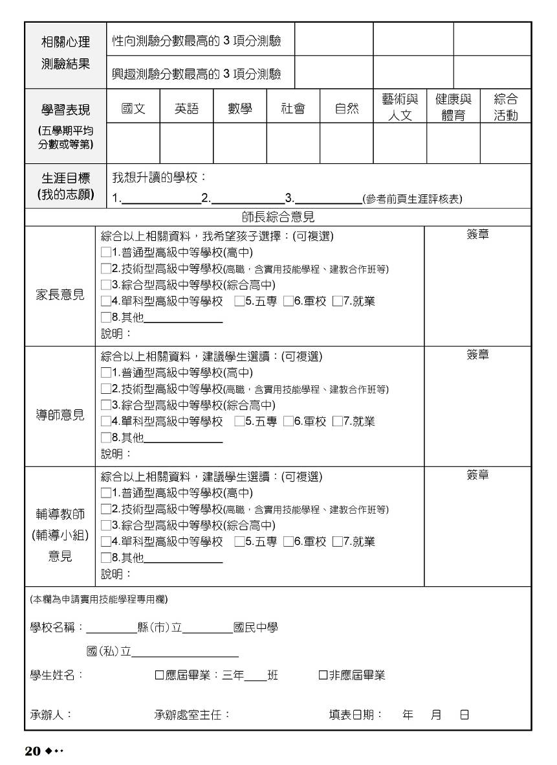
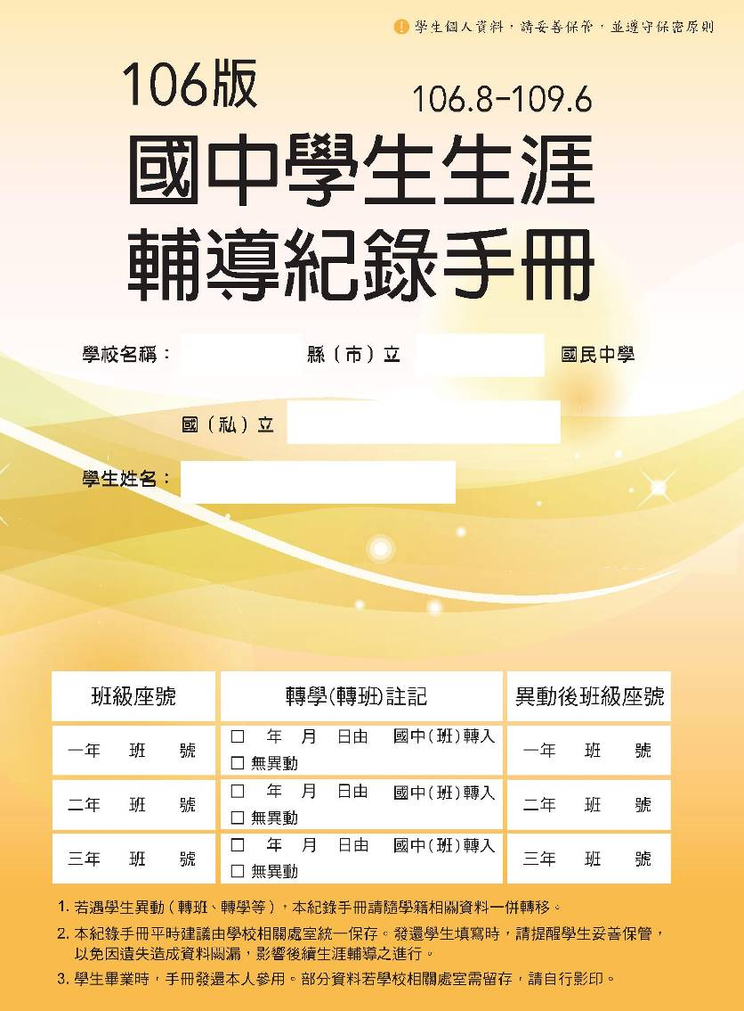
五專聯合免試入學積分採計說明(6/9)
比序項目五 : 適性輔導 3分
家長意見
簽章
導師意見
簽章
輔導教師(輔導小組)意見簽章

Slide 26
五專聯合免試入學積分採計說明(7/9)
比序項目六 : 國中教育會考 15分
國中教育會考(5科目)： 國文、英語、數學、自然、社會
「精熟」科目每科得3分
「基礎」科目每科得2分
「待加強」科目每科得1分

Slide 27
弘光科技大學
五專聯合免試入學積分採計說明(8/9)
比序項目七 : 其他 5分(學校自訂項目)
此項積分比序項目授權各五專學校依學校發展需求訂定之，並確實評估其比序項目操作及國中學生取得本項目之可能性，且其性質不能與其他比序項目相同。如技術士證、英語檢定等。
全民英語能力分級檢定測驗 (GEPT) | 多益英語測驗（TOEIC） (聽力/閱讀) | 積分
中高級初試(含以上)及格 | 總分667分以上 | 5
中級初試及格 | 總分387分以上 | 2
初級初試及格 | 總分120分以上 | 1
臺中科技大學
全民英語能力分級檢定測驗 (GEPT) | 多益英語測驗（TOEIC） (聽力/閱讀) | 積分
中級初試(含以上)及格 | 550以上 | 5
初級複試及格 | 225以上 | 4
初級初試及格 | 120以上 | 3

Slide 28
五專聯合免試入學積分採計說明(9/9)
比序項目七 : 其他 5分(學校自訂項目)
『醫護職群』技藝教育課程 | 積分
90分(含)以上 | 5
80分(含) ~ 90分 | 4
70分(含) ~ 80分 | 3
60分(含) ~ 70分 | 2
本校認證之專業課程研習時數
時數 | 1 | 2 | 3 | 4 | 5
積分 | 0.5 | 1.0 | 1.5 | 2.0 | 2.5
時數 | 6 | 7 | 8 | 9 | 10
積分 | 3.0 | 3.5 | 4.0 | 4.5 | 5.0
仁德醫護管理專科學校
全民英語能力 分級檢定測驗(GEPT) | 托福測驗 TOEFL |  |  | 多益測驗 TOEIC | 雅思測驗 IELTS | 積分
 | 電腦 | 紙筆 | 網路
中高級複試(含)以上及格 | 220 | 560 | 83 | 880 | 6.5 | 5
中高級初試及格 | 190 | 520 | 68 | 750 | 5.5 | 4
中級複試及格 | 173 | 500 | 61 | 650 | 5.0 | 3
中級初試及格 | 133 | 450 | 45 | 400 | 3.5 | 2
初級初試及格 | 90 | 390 | 29 | 350 | 3.0 | 1
虎尾科技大學

Slide 29
五專聯合免試入學積分證明
國中畢業生參加五專免試入學報名作業時可向就讀國中學校申請國中在校成績證明，記載下列五項成績：
1.多元學習表現 4.均衡學習
2.技藝優良 5.適性輔導
3.弱勢身分
為簡化作業，國中可採簡章所示之專用格式：『五專入學專用聯合免試入學超額比序項目積分證明單』出具成績證明。
積分證明單輔助列印系統開放時間：(暫定)
109年5月14日10:00 至 109年8月28日17:00

Slide 30
五專入學專用聯合免試入學超額比序項目積分證明單
就讀國中： |  |  |  | 後龍國中 |  |  |  |  |  |  | 就讀國中代碼： | 054525
班級： |  | 9 | 年 |  |  | 3 | 班 |  | 姓名： | 陳筱玲 | 身分證統一編號： | A234567890
比序項目 |  |  |  |  | 積分核算說明 |  |  |  |  |  |  |  | 單項積分 | 比序項目積分
多元學習表現 | 競賽 |  |  |  | 2019年臺灣國際科學展覽會(電腦科學與資訊工程科)3等獎 (國際性競賽) 108學年度全國學生美術比賽(國中組)書法類優等 (全國競賽) 苗栗縣108學年度學生音樂比賽(團體B組)弦樂合奏特優 (區域及縣市競賽) |  |  |  |  |  |  |  | 7 | 16
 | 服務 學習 |  |  |  | 擔任班級幹部、小老師或社團幹部滿 2 學期。 參加校內服務學習課程及活動，或於校外參加志工服務或社區服務 滿 24 小時。 |  |  |  |  |  |  |  | 5
 | 日常生活表現評量 |  |  |  | 累計嘉獎 8 次，小功 1 次，大功 0 次， 警告 1 次，小過 0 次，大過 0 次。 |  |  |  |  |  |  |  | 4
 | 體適能 |  |  |  | 肌耐力 達 門檻標準 柔軟度 達 門檻標準 瞬發力 未達 門檻標準 心肺耐力 達 門檻標準 |  |  |  |  |  |  |  | 6
技藝優良 |  |  |  |  | 技藝教育課程平均總成績 92 分 |  |  |  |  |  |  |  | 3 | 3
弱勢身分 |  |  |  |  | 具 中低收入戶子女 身分 |  |  |  |  |  |  |  | 2 | 2
均衡學習 |  |  |  |  | 健康與體育5學期平均成績 90 分 藝術與人文5學期平均成績 88 分 綜合活動5學期平均成績 75 分 |  |  |  |  |  |  |  | 6 | 6
適性輔導 |  |  |  |  | 國中學生生涯輔導紀錄手冊「生涯發展規劃書」中 家長意見 勾選 五專 導師意見 勾選 五專 輔導教師意見 勾選 五專 |  |  |  |  |  |  |  | 3 | 3
合計 |  |  |  |  |  |  |  |  |  |  |  |  |  | 30

Slide 31
積分證明單填寫注意事項
競賽項目請依下列格式填寫，毋須再附其他證明：
競賽於積分證明單填格式：
比賽年度－全比賽名稱項目(組別) －比賽成績等第－(比要時註明全國或縣市級)
範例：
108學年度 全國學生美術比賽（國中組）書法類 優等 （縣市區域競賽）
107學年度 全國舞蹈比賽（國中團體組） 優等 （全國競賽）
競賽積分採計原則說明：
競賽成績若非名次，原則上特優比照第一名、優等比照第二名，甲等比照第三名；若該項比賽最優成績為優等，請於積分證明單上加註說明為第一名，例如： 107學年度 苗栗縣機器人大賽 優等(第一名) （縣市區域競賽）
競賽名稱為合唱、合奏等，原則上認定為團體組，若未達四人請註明，例如： 108學年度 苗栗縣直笛重奏比賽(三人) 優等 （縣市區域競賽）
弱勢身分須提供報名期間(109/6/18~109/7/13)有效期限之證明。
各項自備證明可使用由學校查驗核章之影本。

Slide 32
超額比序主項目加權權重
招生學校得依學校發展特色及科組特性，加權採計部分項目，加權項目至多得擇3項，其權重可訂為1.1、1.2、1.3、1.4、1.5，並以1.5為上限。
以仁德醫護管理專科學校為例：
比序項目 | 原始積分上限 | 加權權重 | 加權後積分
多元學習表現 | 16 | 1.5 | 24.00
技藝優良 | 3 | 1 | 3.00
弱勢身分 | 2 | 1 | 2.00
均衡學習 | 6 | 1.5 | 9.00
適性輔導 | 3 | 1 | 3.00
國中教育會考 | 15 | 1.3 | 16.90
其他 | 5 | 1 | 5.00
合計 | 45.00 |  | 62.90

Slide 33
中區五專各校採計加權項目權重表
 | 虎尾科技大學 (107) | 台中科技大學 (113) | 弘光科技大學 (209) | 南開科技大學 (228) | 仁德醫護管理專科學校(603)
多元學習表現 | 1.5 | 1.5 | 1.5 | 1.5 | 1.5
技藝優良 | 1 | 1 | 1 | 1 | 1
弱勢身分 | 1 | 1 | 1 | 1 | 1
均衡學習 | 1.4 | 1.4 | 1 | 1.5 | 1.5
適性輔導 | 1 | 1 | 1 | 1 | 1
國中教育會考 | 1.5 | 1.5 | 1.4 | 1 | 1.3
其他(各校自訂) | 1 | 1 | 1.3 | - | 1
委員學校
(代碼)
加權項目

Slide 34
特種身分免試生加分標準與證明文件
身 分 別 | 升學優待標準 | 應繳證明文件
原住民生 | 依下列標準予以加分： 1.未持有原住民文化及語言能力證明者， 加分10%。 2.持有原住民文化及語言能力證明者， 加分35%。 | 1.原住民身分、原住民文化及語言能力證明由本會自行向 主管機關查驗，免繳證明文件。 2. 原非原住民族籍之養子女，不得以本項身分報名； 生父母為原住民之養子女，應追繳其生父母之戶籍 資料證明文件，以確認其原住民身分。
身障生 | 加分25%。 | 身心障礙證明影印本或由各級主管機關特殊教育 學生鑑定及就學輔導委員會鑑定為身心障礙之證明文件。
政府派赴國外 工作人員子女 （派外人員子女） | 依下列標準予以加分： 1.返國就讀一學年以下者，加分25%。 2.返國就讀超過一學年且在二學年以下者, 加分15%。 3.返國就讀超過二學年且在三學年以下者, 加分10%。 | 教育行政機關分發或介考「國民中學學校」入學之函件（該函如遺失，應註明其發文機關、發文年月日字號）。 護照影印本或入境證副本。 註：所稱「政府派赴國外工作人員子女」係指政府派外 人員出國擔任駐外工作期間，隨同其停留在同一駐 在國之子女。
境外優秀科學 技術人才子女 (境外科技人才子女) | 依下列標準予以加分： 1.來臺就讀未滿一學年者， 加分25%。 2.來臺就讀一學年以上未滿二學年者， 加分15%。 3.來臺就讀二學年以上未滿三學年者， 加分10%。 | 1.教育行政機關分發或介考「國民中學學校」入學之函件 （該函如遺失，應註明其發文機關、發文年月日字號）。 2.護照影印本或入境證副本。 註：所稱「境外優秀科學技術人才子女」，指依中央部會、 中央研究院相關規定延攬來臺從事研究、教學或其他科 學技術服務，其種類及範圍，符合教育部會商行政院國 家科學委員會及相關所認定之人員子女。
蒙 藏 生 | 加分25%。 | 本人之全戶戶口名簿證明影印本一份。 文化部核發之蒙藏身分證明書。 教育部委託「在臺蒙藏學生蒙藏語甄試委員會」出具蒙語、藏語等語文甄試合格證明。
僑生 | 加分25%。 | 僑務委員會僑生處核發報名本年度五專入學之僑生身分證明

Slide 35
特種身分免試生加分標準與證明文件
身 分 別 | 升學優待標準 | 應繳證明文件
退伍軍人 | 依下列標準予以加分： 1.在營服役期間五年以上： a.退伍後未滿一年者，加分25%。 b.退伍後一年以上未滿二年者，加分20%。 c.退伍後二年以上未滿三年者，加分15%。 d.退伍後三年以上未滿五年者，加分10%。 2.在營服役期間四年以上未滿五年： a.退伍後未滿一年者，加分20%。 b.退伍後一年以上未滿二年者，加分15%。 c.退伍後二年以上未滿三年者，加分10%。 d.退伍後三年以上未滿五年者，加分5%。 3.在營服役期間三年以上未滿四年： a.退伍後未滿一年者，加分15%。 b.退伍後一年以上未滿二年者，加分10%。 c.退伍後二年以上未滿三年者，加分5%。 d.退伍後三年以上未滿五年者，加分3%。 4.在營服役期間未滿三年，已達義務役法定役期（不含服補充兵役、國民兵役及 常備兵役軍事訓練期滿者），且退伍後未滿三年者，加分5%。 5.在營服現役期間因下列情形不堪服役而免役或除役，領有撫卹證明，於免役、 除役後未滿五年： a.因作戰或因公致身心障礙，加分25%。 b.因病致身心障礙，加分5%。 註一：退伍軍人退伍時間之說明如下： 1.退伍後未滿一年之退伍時間為 108年6月18日至109年6月29日 2.退伍後一年以上未滿二年之退伍時間為 107年6月18日至108年6月17日 3.退伍後二年以上未滿三年之退伍時間為 106年6月18日至107年6月17日 4.退伍後三年以上未滿五年之退伍時間為 104年6月18日至106年6月17日 5.103年6月19日以前退伍之退伍軍人，不予加分優待 註二：以替代役身分申請加分優待者，依107年11月13日臺教高(四)字第1070189106B號 令，發布修正「退伍軍人報考高級中等以上學校優待辦法」須服役一年以上期滿， 始得適用加分優待。 | 軍官：國防部核准退伍證明文件。 士官、士兵：各主管總司令部核准退伍證明文件。 替代役：主管機關核准退役證明文件。 因身心障礙免役或除役者：主管機關核准免役或除役證明文件。 退伍日期在109年6月30日至109年8月31日間，並檢具「 ，並檢具「退伍時間證明」文件者，准以一般生身分報名。

Slide 36
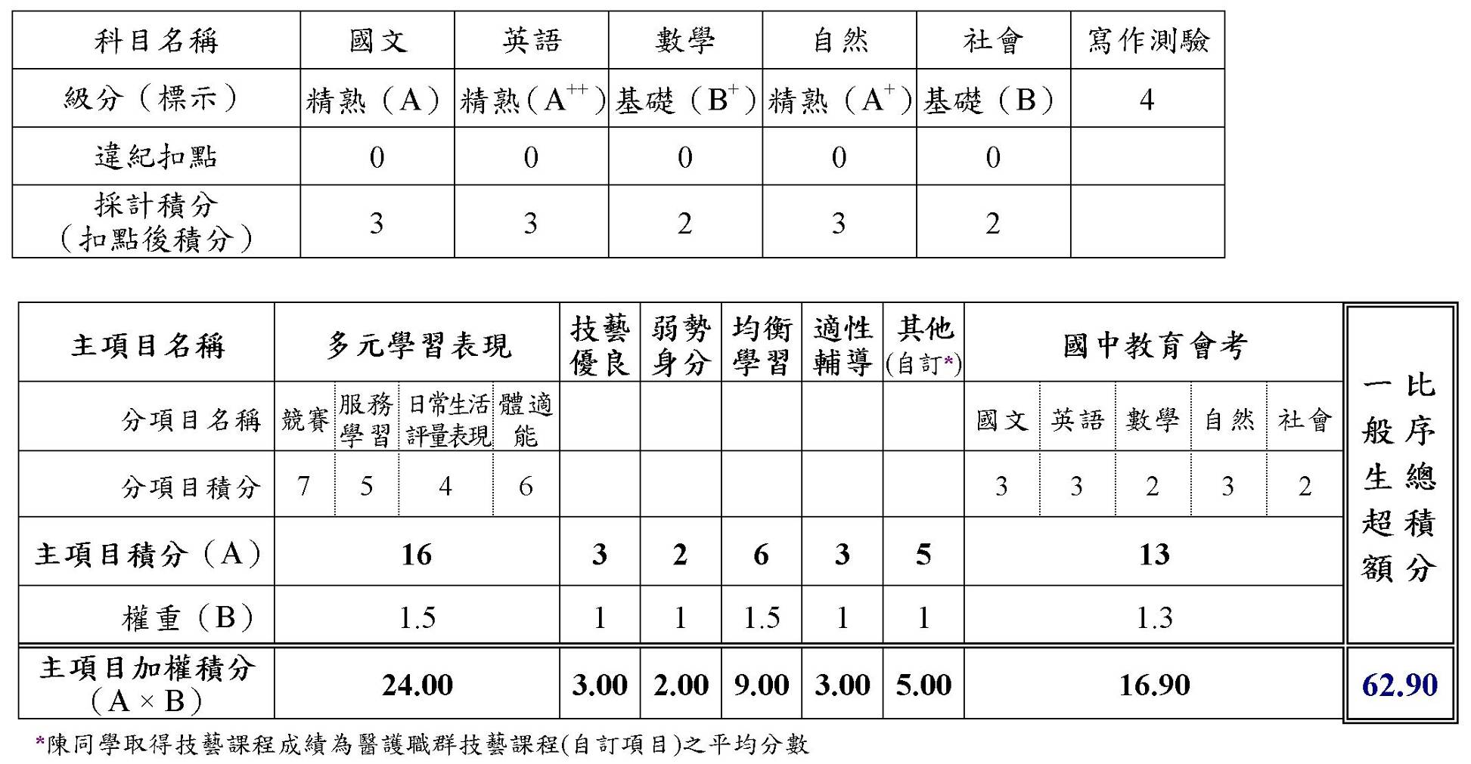
成績計算範例說明(仁德醫專為例)

Slide 37
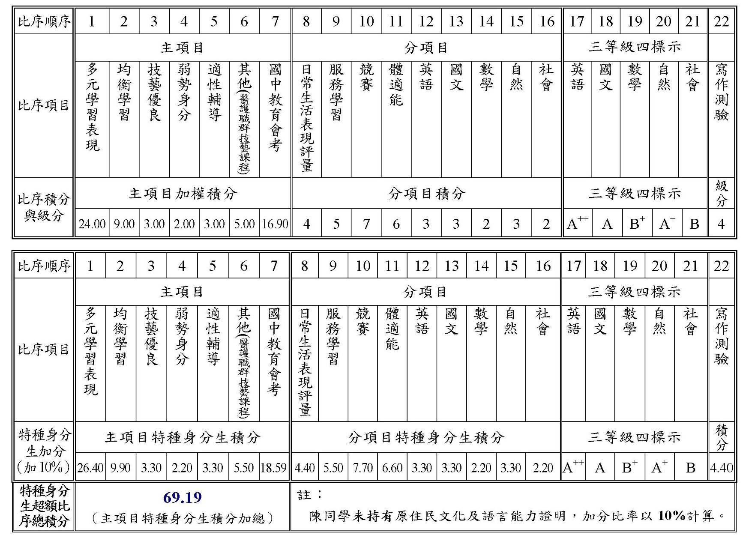
成績計算範例說明(仁德醫專為例)

Slide 38
總積分
同分比序順序說明
主 項
以下7項超額比序項目比序順序由各校自訂
多元學
習表現
技藝
優良
弱勢
身分
均衡
學習
適性
輔導
其他
國中教育會考
（主項目無法比出積分順序時進行分項比序）
分 項
競賽
服務
學習
日常生活表現評量
體適能
（多元學習表現分項比序完後再進行國中教育會考分項比序）
以上4項超額比序項目比序順序由各校自訂
以下5項超額比序項目比序順序由各校自訂
國文
英語
數學
社會
自然
國中教育會考三等級四標示
寫作
測驗

Slide 39
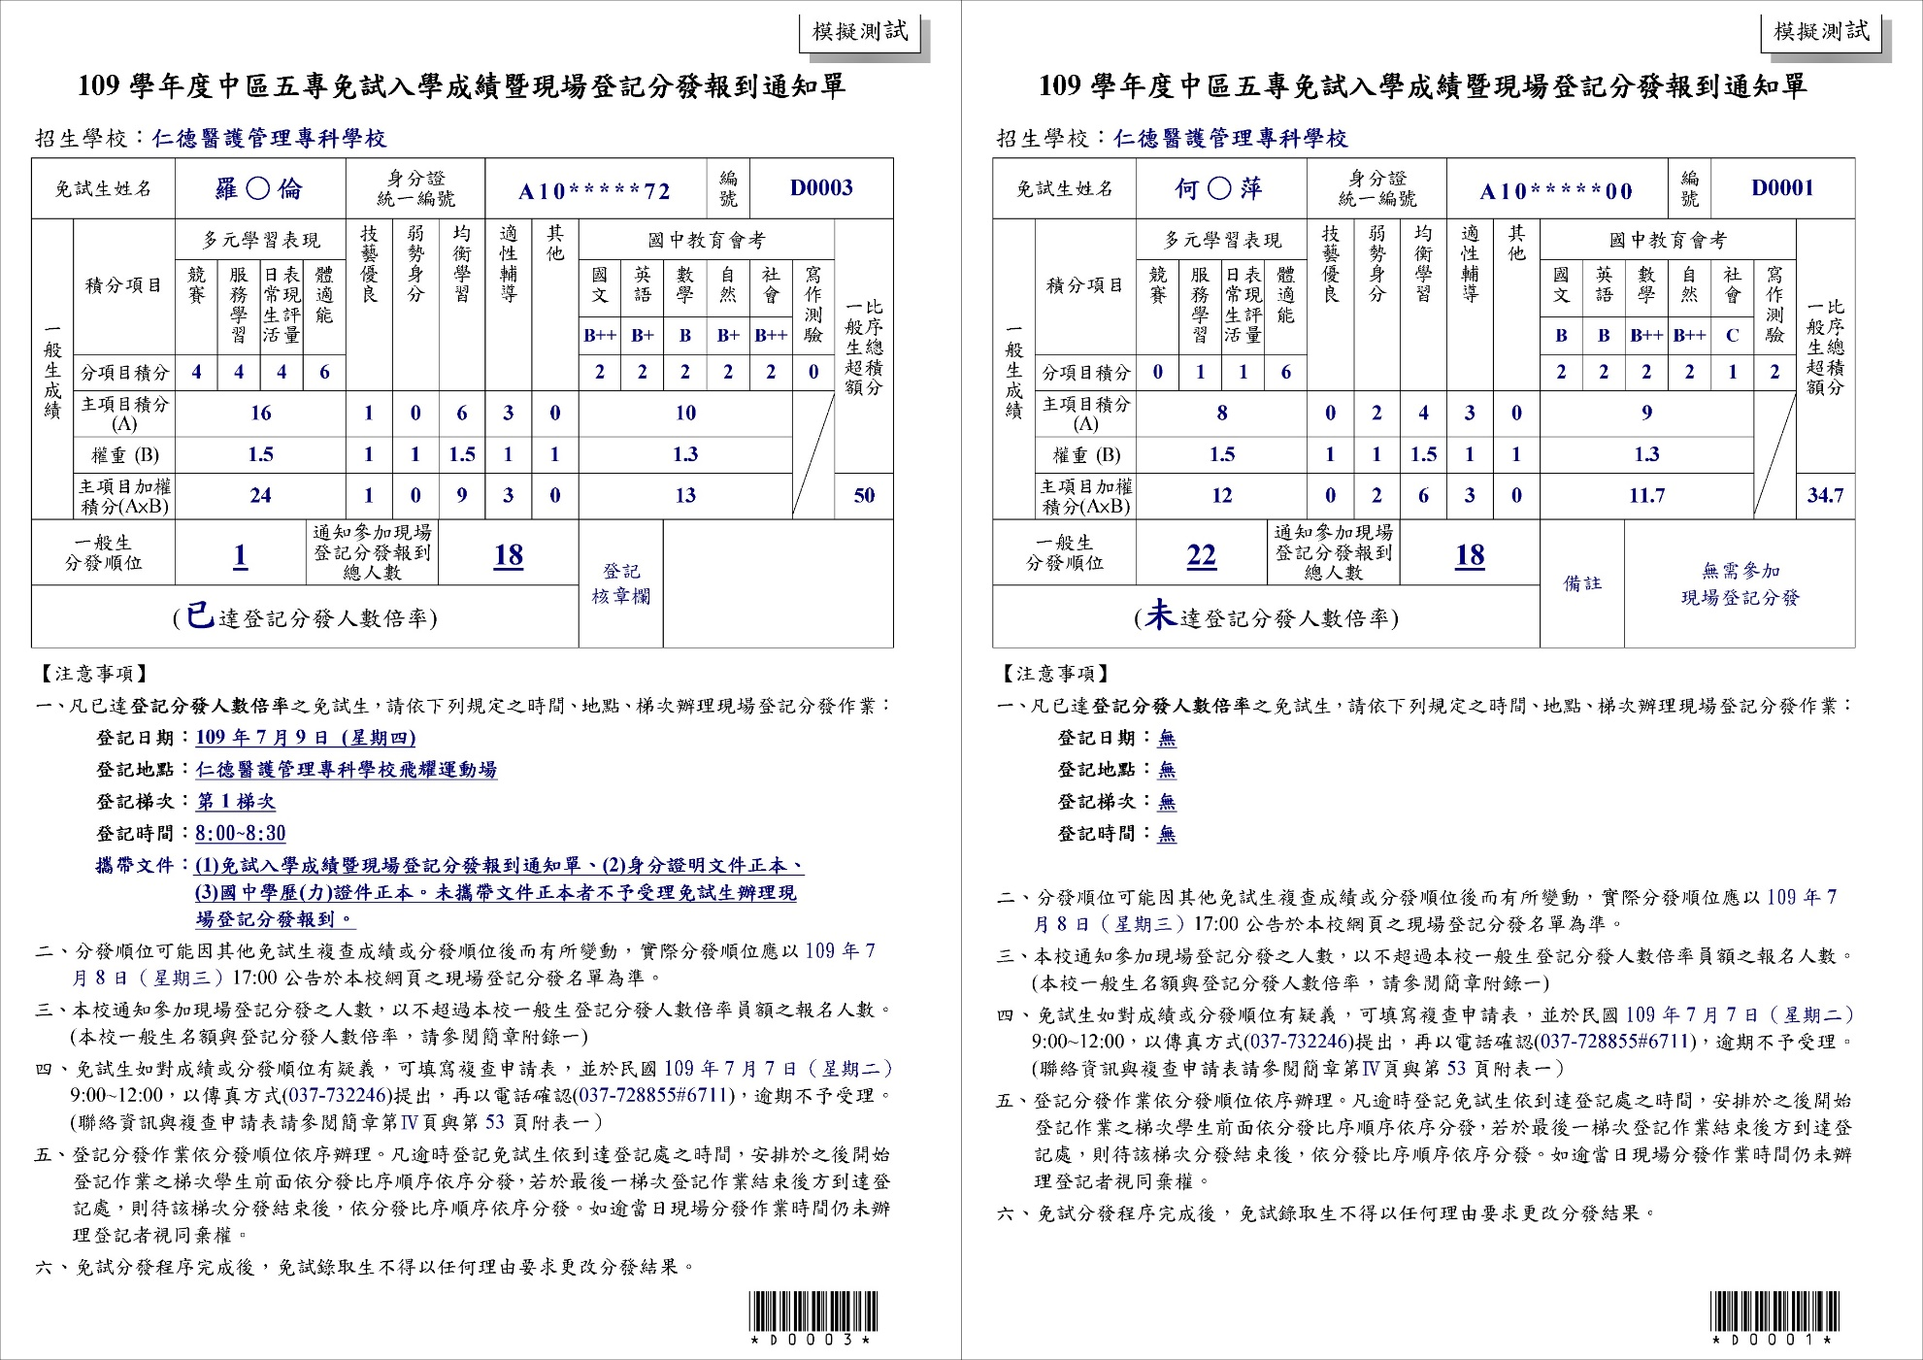
成績暨登記分發報到通知單(1)

Slide 40
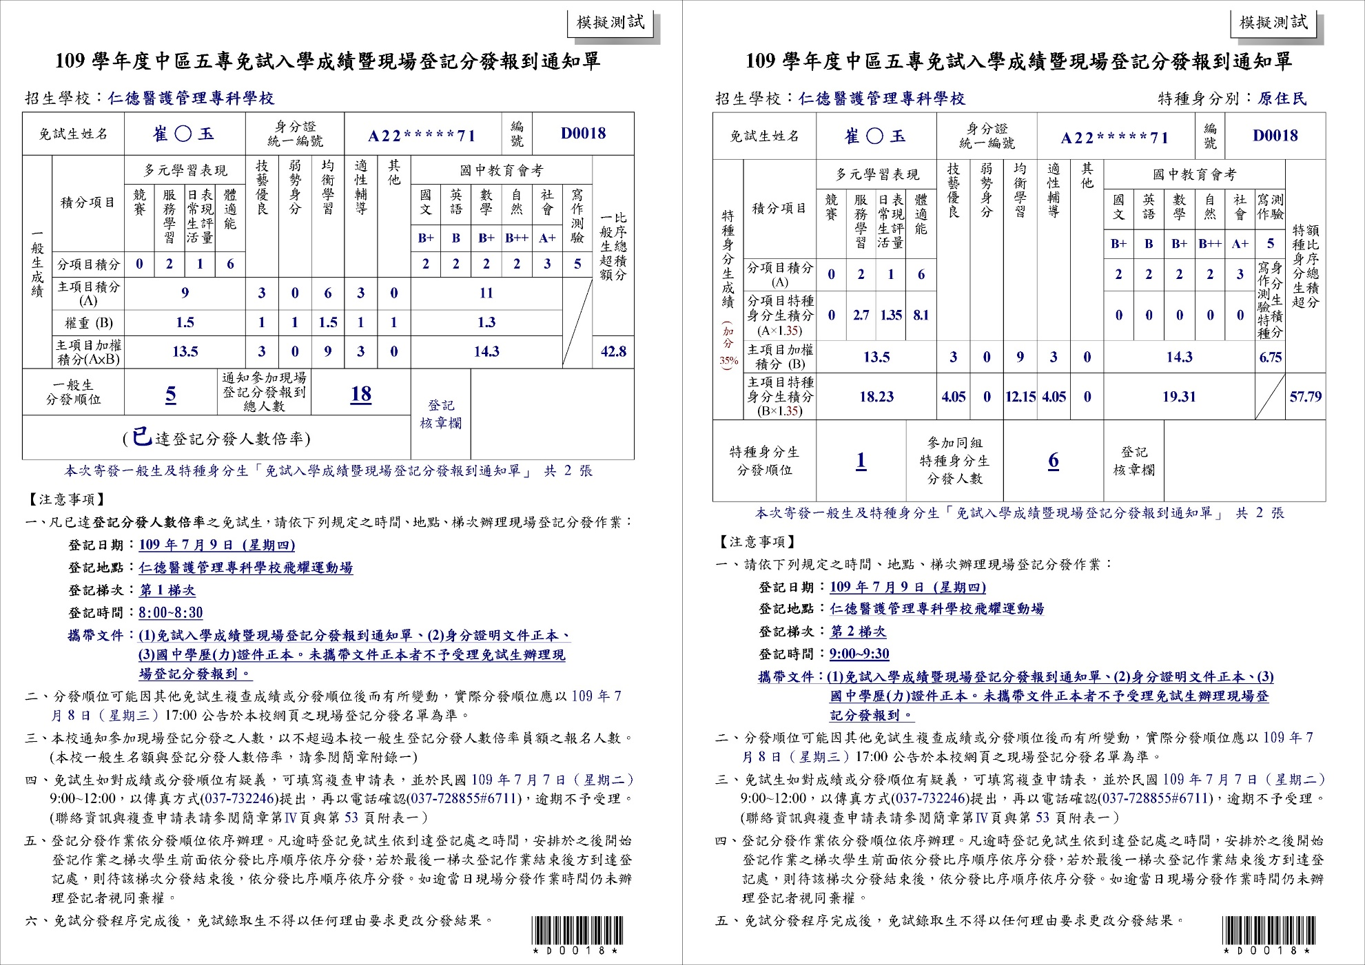
成績暨登記分發報到通知單(2)

Slide 41
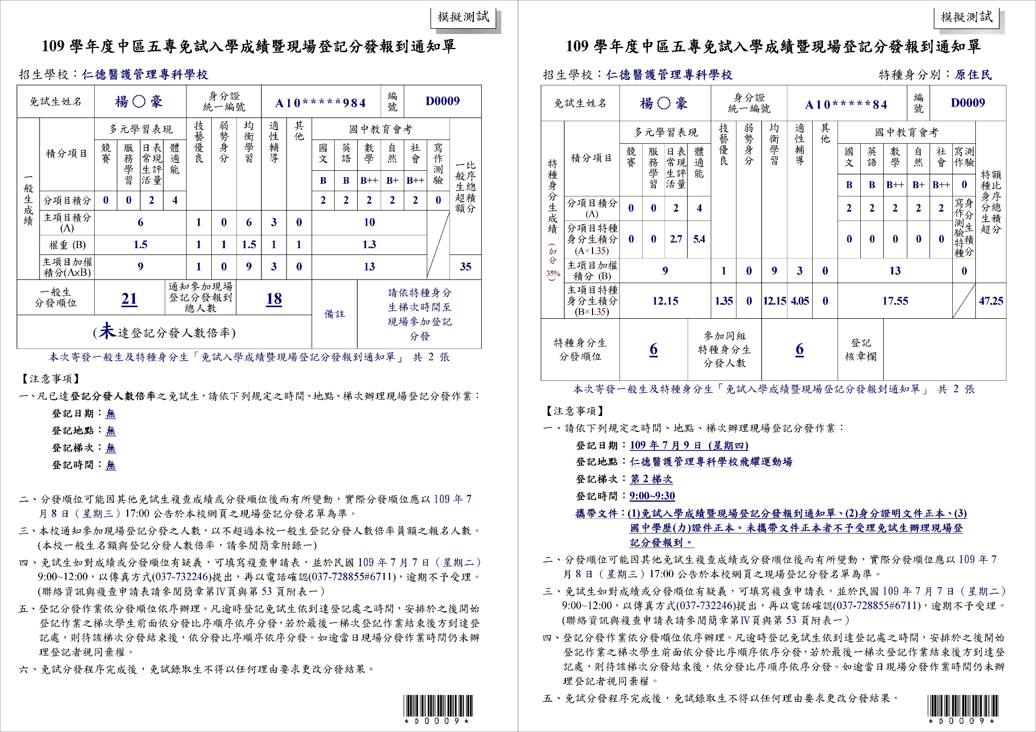
成績暨登記分發報到通知單(3)

Slide 42
五專聯合免試入學報名注意事項
國中應屆畢業生
購買簡章
109.1.15
1.原住民生(免附證明)
2.身心障礙生
3.境外科技人才子女
4.政府派外人員子女
5.蒙藏生
6.僑生
7.退伍軍人
填妥報名表
一般生
特種生
學生、監護人簽名
1.一般生300元
2.中低收入戶120元
3.低收入戶及失業戶 子女 0元
4.大陸長期探親子女 300元
繳交報名費
規定期限內
109/6/18~6/29
請務必於109/6/23前快捷寄出，以免端午連假影響寄達時間
集體報名、請老師協助繳交報名資料
上網查詢
留意信箱
6/29確認完成報名作業
7/3寄發成績通知單
109/7/9 持報到通知單、畢業證書正本、身分證明文件
快樂五專生
現場登記分發報到
參加續招或分區免試
錄取
未錄取

Slide 43
109學年度中區五專聯合免試入學重要日程
項次 | 日 期 | 項 目
1 | 108年1月15日（星期二）起 | ※簡章、報名表公告暨下載
2 | 國中集體通訊與個別網路報名： 109年6月18日（星期四）10:00至 109年6月26日（星期五）15:00前 完成網路資料輸入及繳費。 個別通訊報名： 109年6月18日（星期四）至 109年6月26日（星期五） 前完成繳費及報名資料繳寄。 | ※受理國中集體通訊、個別網路與個別通訊報名 報名資料請於109年6月26日（星期五）前寄出。 郵寄地址：（資料寄出以國內快捷郵件或限時掛號郵戳為憑） 35664苗栗縣後龍鎮溪洲里砂崙湖79-9號 108學年度中區五專聯合免試入學招生委員會 收 國中集體報名網址： https://junior.nutc.edu.tw/U5_1 個別網路報名網址：https://junior.nutc.edu.tw/U5_3
3 | 國中集體與個別現場報名： 109年6月28日（星期日）至 109年6月29日（星期一） 每日9:00~16:00完成報名與繳費 | ※受理國中集體與個別現場報名 報名地點： 35664苗栗縣後龍鎮溪洲里砂崙湖79-9號 （仁德醫護管理專科學校）
4 | 109年6月19日（星期五）12:00 | ※公告實際招生名額（含回流名額）
5 | 109年6月24日（星期三）12:00起 | ※開放免試生查詢是否完成報名手續，每日12:00及16:00更新資料。 網址：http://exam.jente.edu.tw

Slide 44
109學年度中區五專聯合免試入學重要日程
項次 | 日 期 | 項 目
6 | 109年6月29日（星期一）18:00前 | ※免試生確認完成報名手續 網址：http://exam.jente.edu.tw
7 | 109年7月3日（星期五） | ※各招生學校寄發聯合免試入學成績暨現場登記分發報到通知單
8 | 109年7月3日（星期五）17:00前 | ※各招生學校網頁第一次公告參加現場登記分發名單、時間及地點，供免試生查看。
9 | 109年7月6日（星期一）17:00前 | ※免試生確認是否收到聯合免試入學成績暨現場登記分發報到通知單，若未收到，請逕向各招生學校查詢。
10 | 109年7月7日（星期二） 9:00~12:00 | ※受理免試生成績複查
11 | 109年7月8日（星期三）17:00前 | ※各招生學校網頁第二次公告參加現場登記分發名單、時間、地點，供免試生查看。
12 | 109年7月9日（星期四） | ※免試生應攜帶聯合免試入學成績暨現場登記分發報到通知單、身分證明文件正本及學歷（力）證件正本等相關資料，至各招生學校辦理現場登記分發報到，時間及地點以各招生學校通知為準。
13 | 109年7月13日（星期一）15:00前 | ※錄取生放棄錄取資格截止

Slide 45
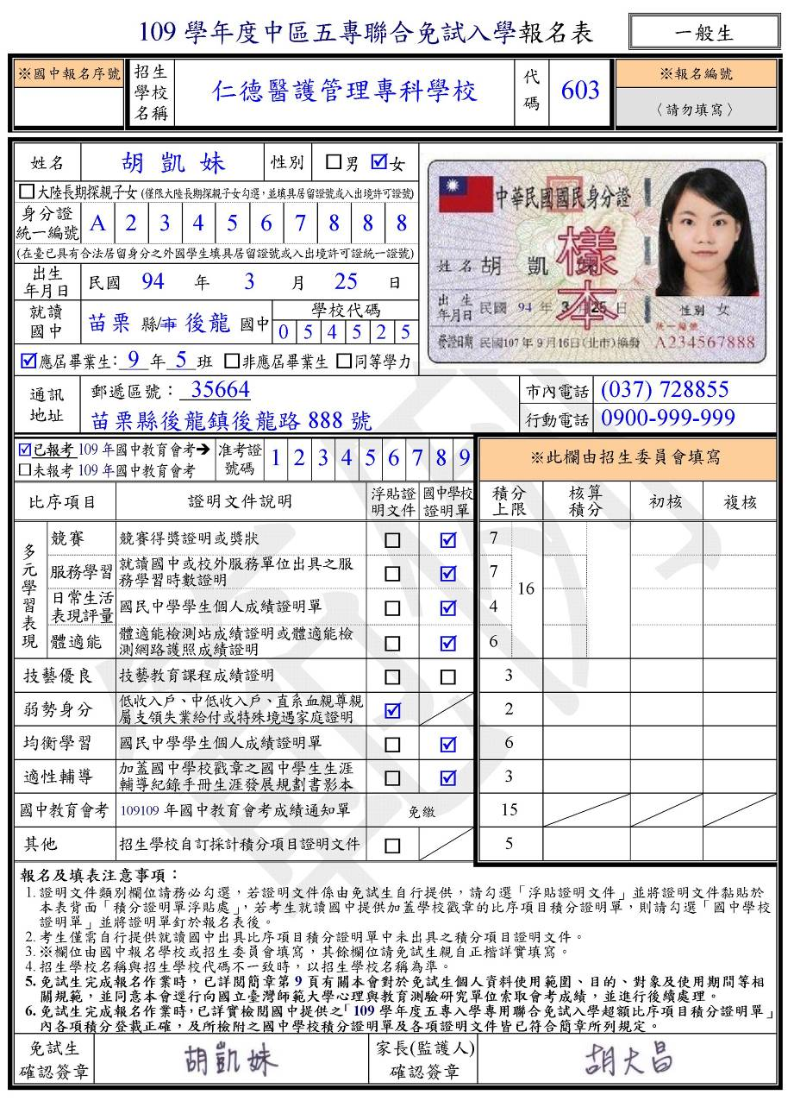
報名表填寫範例：一般生報名表正面(白色)
個人基本資料
欲報名招生學校名稱及代碼
各項成績來源說明
報名學校若有採計其他加分項目，則需勾選並浮貼相關證明文件
學生及家長
簽名確認

Slide 46
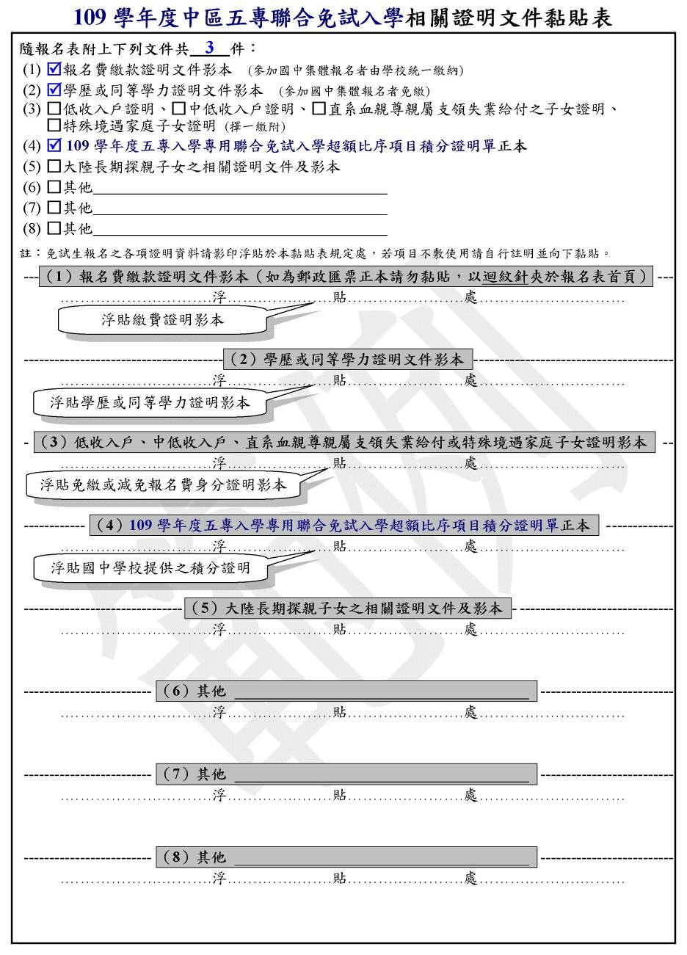
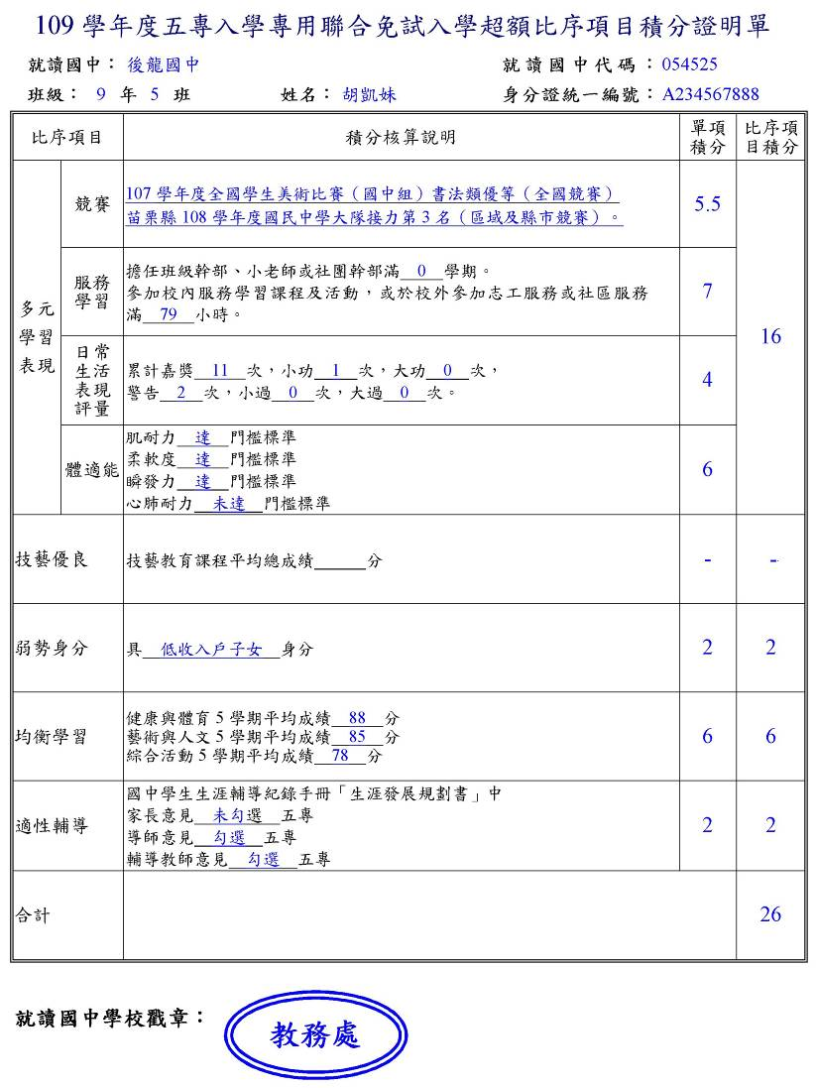
一般生報名表背面(白色)

Slide 47
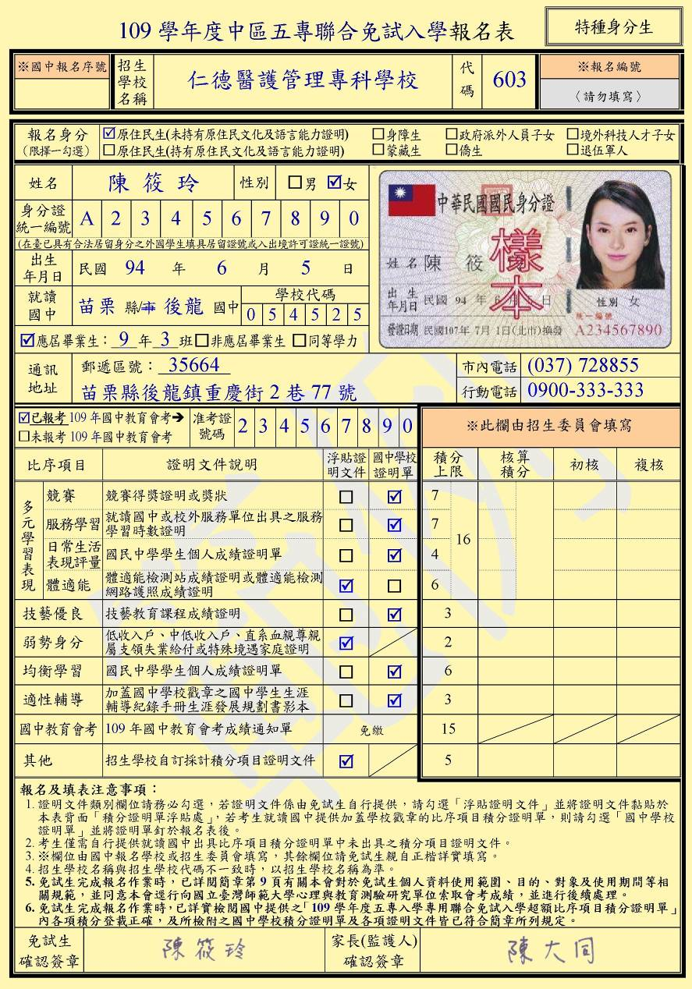
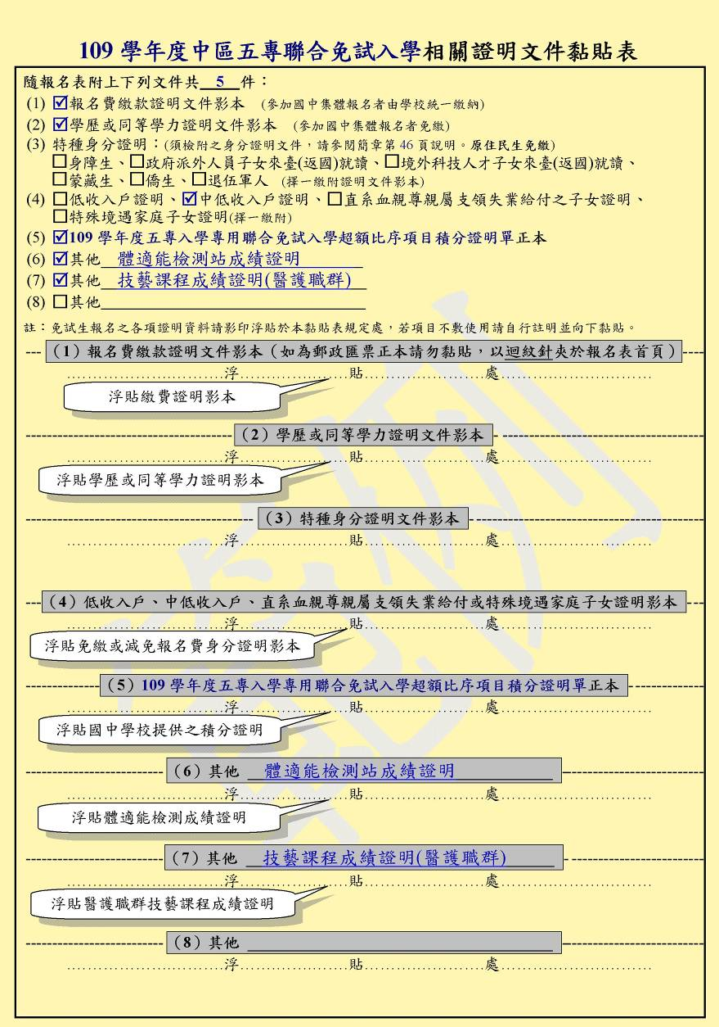
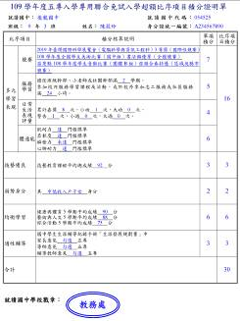
報名表填寫範例：特種生報名表(黃色)
勾選身分別

Slide 48
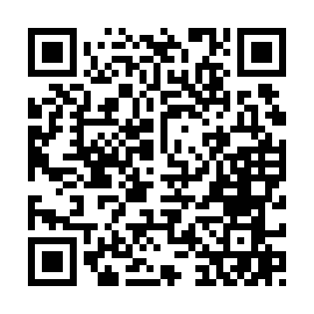
中區五專聯合免試入學官方LINE
提供最即時的報名資訊
提供雙向溝通平台

Slide 49
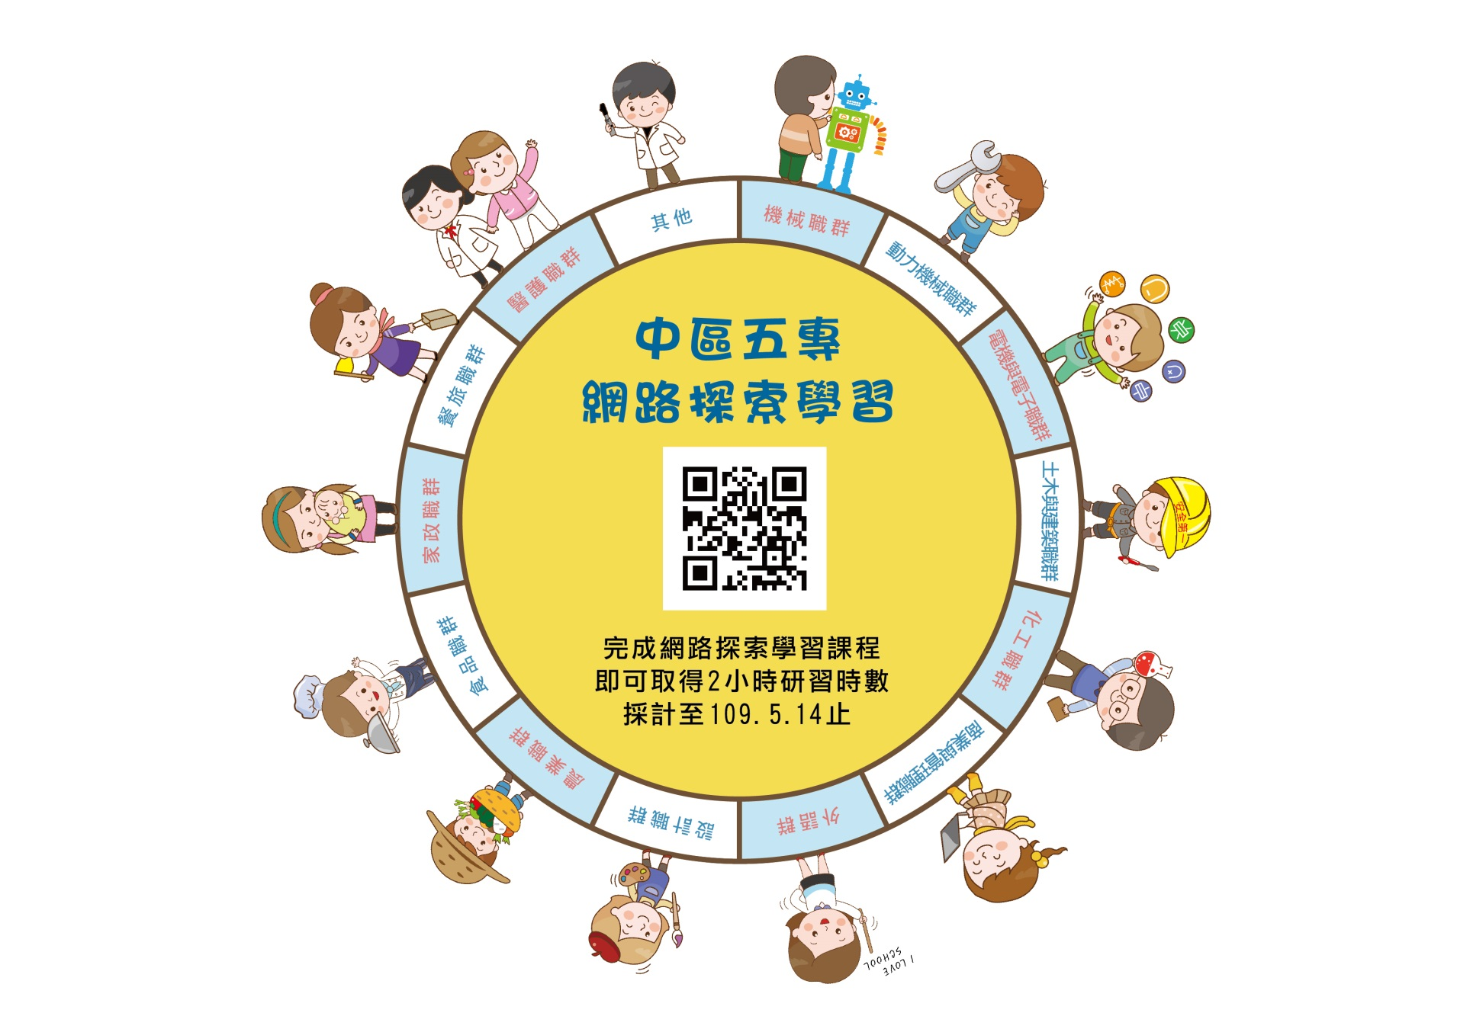
中區五專網路探索學習

Slide 50
現場登記分發報到作業
影片欣賞

Slide 51
簡報完畢
謝謝聆聽

